Slide 1
Blogs, Facebook, Twitter – Eine neue Form der Sozialität (?)
Forum Offene Wissenschaft
Petra Pansegrau
Interdisziplinäre Medienwissenschaft / Fakultät für Linguistik und Literaturwissenschaft der Universität Bielefeld
17.10.2011

Slide 2
Blogs, Facebook, Twitter – Eine neue Form der Sozialität (?)
a) Einführung
b) Soziale Netzwerke
c) Online-Gemeinschaften / Social Networks / Social Software
  Facebook
  Twitter
  Blogs
  Youtube
  Flickr
d) Was ist neu an den neuen digitalen Netzwerken
  Neue Öffentlichkeiten
  Der Begriff der Freundschaft
  Politische Partizipationsmöglichkeiten
e) Diskussion

Slide 3
Blogs, Facebook, Twitter – Eine neue Form der Sozialität (?)
Soziale Netzwerke
Soziale Netzwerke sind kein Phänomen des Internetzeitalters
Soziale Netzwerke sind organisierte Gruppen von Menschen und bestehen aus zwei Elementen: den Menschen und ihren Beziehungen.
Netzwerke entwickeln eine eigene Dynamik
Soziale Netzwerke prägen uns

Slide 4
Blogs, Facebook, Twitter – Eine neue Form der Sozialität (?)
Das Social Web
- Online-Communities: institutionell organisierte Netzwerke, die dem Aufbau und der Pflege sozialer Beziehungen dienen (Facebook, Friendster etc.)
- Entertainment: Plattformen, die Unterhaltung für den Nutzer ermöglichen und zur Verfügung stellen (Youtube, Flickr etc.)
- Information: Plattformen, die der Informationsübermittlung unter den Nutzern dienen (Blogs, Wikis etc.)

Slide 5
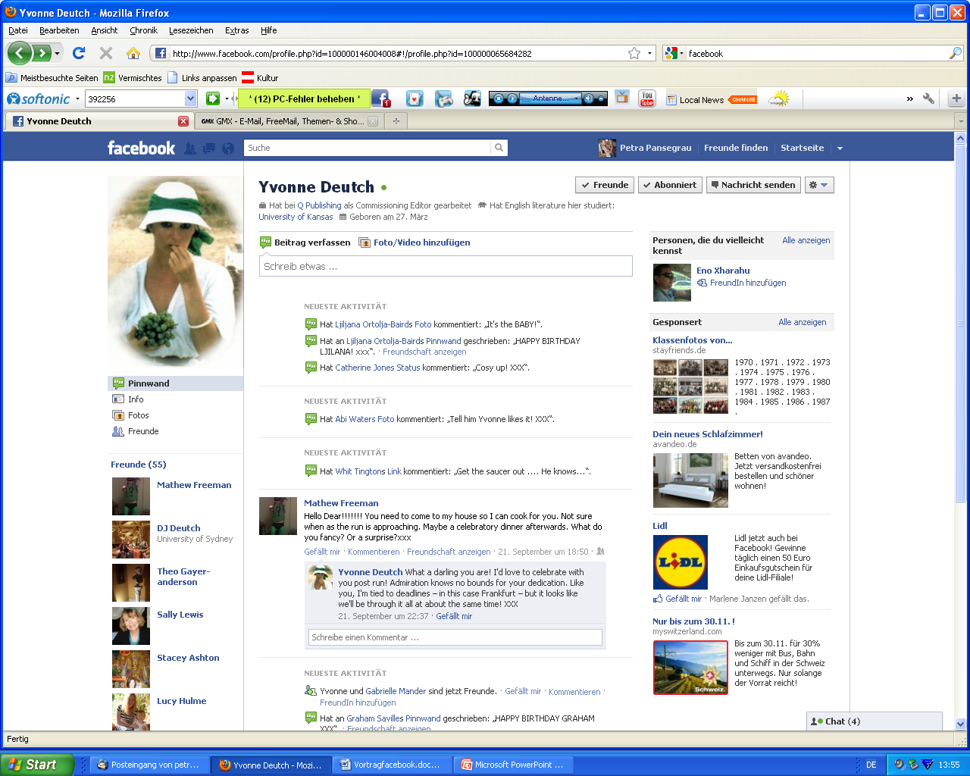
Blogs, Facebook, Twitter – Eine neue Form der Sozialität (?)

Slide 6
Blogs, Facebook, Twitter – Eine neue Form der Sozialität (?)
Facebook hat zurzeit 800 Millionen aktive Nutzer und wird in mehr als 70 Sprachen angeboten
Der durchschnittliche Facebooknutzer
  ist mit 130 anderen Nutzern befreundet
  Sendet acht Freundschaftsanfragen pro Monat
  Verbringt jeden Tag mehr als 55 Minuten in Facebook
  Klickt neun Mal im Monat den „gefällt mir Button“
  Kommentiert 23 Beiträge im Monet
  Ist Mitglied in 12 Gruppen
  Meldet sich mindestens einmal täglich bei der Plattform an (über 50%)

Slide 7
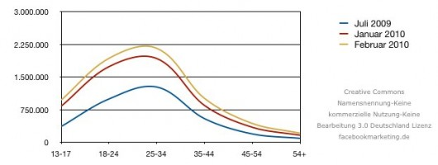
Blogs, Facebook, Twitter – Eine neue Form der Sozialität (?)
Facebook Nutzerzahlen nach Alter in Deutschland (allfacebook.de)
Facebook Nutzerzahlen nach Geschlecht in Deutschland (allfacebook.de)
Juli Januar Februar
Männlich | 2.016.760 | 2.838.340 | 3.295.560 | 16,11%
Weiblich | 2.152.200 | 2.964.160 | 3.362.000 | 13,42%

Slide 8
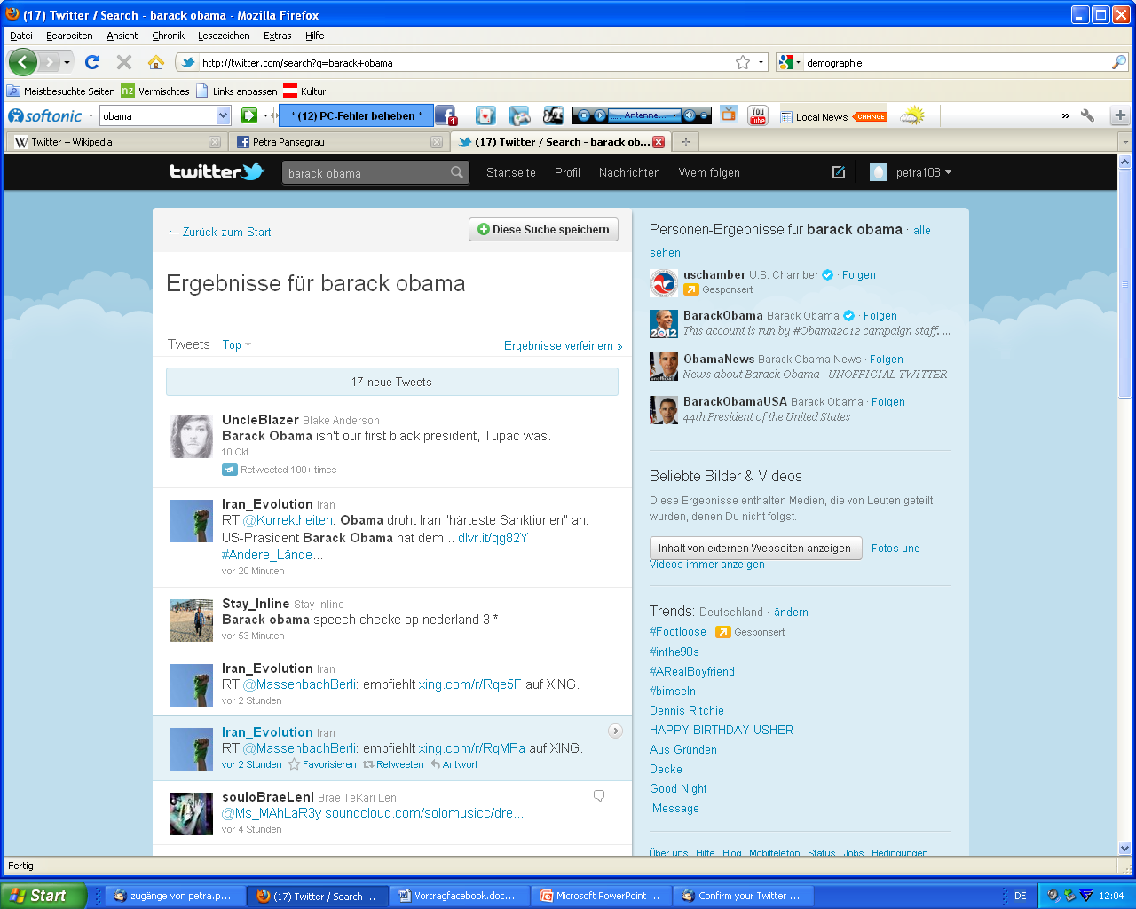
Blogs, Facebook, Twitter – Eine neue Form der Sozialität (?)

Slide 9
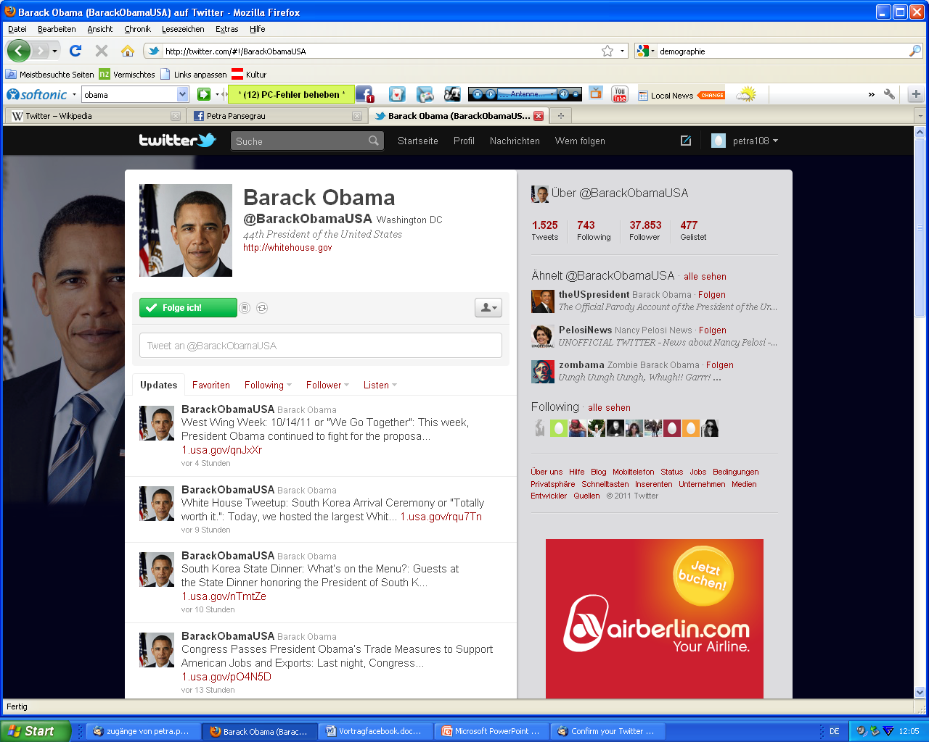
Blogs, Facebook, Twitter – Eine neue Form der Sozialität (?)

Slide 10
Blogs, Facebook, Twitter – Eine neue Form der Sozialität (?)
Twitter
  105 Millionen Benutzer angemeldet
  Pro Tag ca. 300 000 neue Nutzer
  37% Prozent der aktiven User nutzen Handy oder Smartphone
  Aber
  25% der User haben keinen einzigen Follower
  40% haben noch nie eine Tweet geschrieben
  80% (!!!) haben weniger als 10 Nachrichten verfasst
  Also nur 20% der Nutzer tatsächlich aktiv

Slide 11
Blogs, Facebook, Twitter – Eine neue Form der Sozialität (?)
Wer twittert was?
  Privatpersonen twittern persönliche Nachrichten („Gehe heute Abend auf das Stadtfest“) – kollektiver Smalltalk an mehrere Personen gleichzeitig
  Aktuelle Nachrichten (Breaking News) werden schnell und effektiv über Twitter verbreitet.
  Quelle und Koordinationsinstrument für politische Mobilisierung und soziale Bewegungen

Slide 12
Blogs, Facebook, Twitter – Eine neue Form der Sozialität (?)
Blogs / Weblogs
  2008: 112 Millionen Blog
  Blogger: fast ausgeglichenes Geschlechterverhältnis, hoher Bildungsstand, Freude am Schreiben und/oder Kommunizieren
  Chronologisch umgekehrte Reihenfolge
  Ein oder wenige Autoren schreiben, alle anderen sind kommentarberechtigt
  Kurze Texte
  Hohe Aktualität der Beiträge
  Authentizität durch Subjektivität
  Leichte Bedienbarkeit
  Schnelle Verbreitung durch Vernetzung

Slide 13
Blogs, Facebook, Twitter – Eine neue Form der Sozialität (?)
Inhalte:
  Tagebücher: sehr persönliche Blogs
  Zeitungsblogs werden von Printmedien betrieben
  Watchblogs hinterfragen, was in anderen Medien kommuniziert wird
  Warblogs berichten aus Krisengebieten
  Eventblogs verfolgen ein bestimmtes Ereignis
  Hobbyblogs beschäftigen sich mit einem Hobby (Angeln)
  Infoblogs informieren themenspezifisch

Slide 14
Blogs, Facebook, Twitter – Eine neue Form der Sozialität (?)
Beliebte und populäre Blogs
  Bildblog http://www.bildblog.de/
    Nicht die Onlineversion der Zeitung. Hier werden Irrtümer und Fälschungen der Bild zusammengetragen
  Netzpolitik http://netzpolitik.org/
    „Blog und eine politische Plattform für Freiheit und Offenheit im digitalen Zeitalter“
  Klatsch und Tratsch http://www.klatsch-tratsch.de/

Slide 15
Blogs, Facebook, Twitter – Eine neue Form der Sozialität (?)
YouTube
  Videoportal, auf dem Film- und Fernsehausschnitte, Musikvideos sowie selbstgedrehte Filme präsentiert werden
  Die Nutzer können Filme hochladen, kommentieren, bewerten und an Freunde verschicken bzw. deren Kanäle abonnieren
  Dadurch Ranking der Filme (Werbung) und Entwicklung eigener Community

Slide 16
Blogs, Facebook, Twitter – Eine neue Form der Sozialität (?)
Flickr
  Portal, das digitale Bilder /Videos mit Kommentaren und Notizen präsentiert und anderen Nutzern zur Verfügung stellt
  ca. 5000 Uploads pro Minute und über 40 Millionen registrierte Benutzer
  Aktuell mehr als vier Milliarden Fotos und Videos im Austausch
  Profilseite auf Flickr ideale Bühne zur Selbstdarstellung und Selbstinszenierung
  Community-Bildung über zwei Verfahren
    Vernetzung, Kommentierung oder Bewertung anderer Bilder
    Gestiken, Mimiken, Posen oder Kleidungsstile Teil der Identität und zeigen spezifische Ausschnitte von Jugendkulturen.

Slide 17
Blogs, Facebook, Twitter – Eine neue Form der Sozialität (?)
Was ist neu an den neuen Netzwerken?
  Neue Öffentlichkeiten
  Der Begriff der Freundschaft
  Politische Partizipationsmöglichkeiten

Slide 18
Blogs, Facebook, Twitter – Eine neue Form der Sozialität (?)
  Neue Öffentlichkeiten
    Trennung von Privatheit und Öffentlichkeit verwischt zunehmend
      Privatheit beschränkt sich auf persönlichen Bereich
      Öffentlichkeit wird zumeist medial hergestellt und bietet Themen mit gesellschaftlicher Relevanz
    Entstehung von ‚persönlichen Öffentlichkeiten‘
      Reiz des Bloggens besteht darin, persönliche und private Ereignisse festzuhalten und mit anderen zu teilen. Weblog wird als Online-Journal geführt, gleichsam persönlich wie auch für andere zugänglich sein

Slide 19
Blogs, Facebook, Twitter – Eine neue Form der Sozialität (?)
  Der Begriff der Freundschaft
  (Quelle: Kneidinger, B. 2010)
 | Über Facebook | Internet/ nicht Facebook | Im realen Leben | Gesamt
Frage 1: in der Nacht Hilfe benötigen | 0,3 % | 4,3 % | 95,4 % | 100 %
Frage 2: 50 Euro leihen | 0,7 % | 2,2 % | 97,1 % | 100 %
Frage 3: Rat für pers. Entscheidung | 0,3 % | 4,2 % | 95,5 % | 100 %
Frage 4: Informationen zu einem speziellen Thema | 3,4 % | 5,8 % | 90,9 % | 100 %
Frage 5: Arbeitsplatzsuche | 0,8 % | 3,0 % | 96,2 % | 100 %

Slide 20
Blogs, Facebook, Twitter – Eine neue Form der Sozialität (?)
Politische Partizipation
  Stärke der sozialen Netzwerke liegt in ihrem hohen Grad sozialer Organisation, der kollektives Handeln ermöglicht und erleichtert
  Internet bietet demokratische Inhalte, weckt Sehnsüchte nach Partizipation und schafft Plattformen zu Vernetzung
  Dezentrale Struktur und Anonymität des Internets macht staatliche Kontrolle schwierig
  Nachrichten via Facebook und Twitter werden in Echtzeit übermittelt
  Morozov (2011, The Net Delusion: The Dark Side of Internet Freedom): “Es ist nicht das Internet gewesen, das Mubarak entmachtet hat, sondern dessen vollkommene Ahnungslosigkeit im Umgang mit dem weltweiten Datennetz.“

Slide 21
Herzlichen Dank für die Aufmerksamkeit.

